Slide 1

Сауат ашу
1-сынып
4-тоқсан

Slide 2
Сабақ тақырыбы: Сөз?
«Әңгіме оқимын» бөлімі бойынша
Сабақ мақсаты: 1.7 Тыңдалған материал бойынша өз пікірін айту
1.8 Берілген тақырыпқа әңгіме құрап айту
1.9 Сөздерді, дыбыстарды орфоэпиялық нормаларға сәйкес дұрыс айту

Slide 3

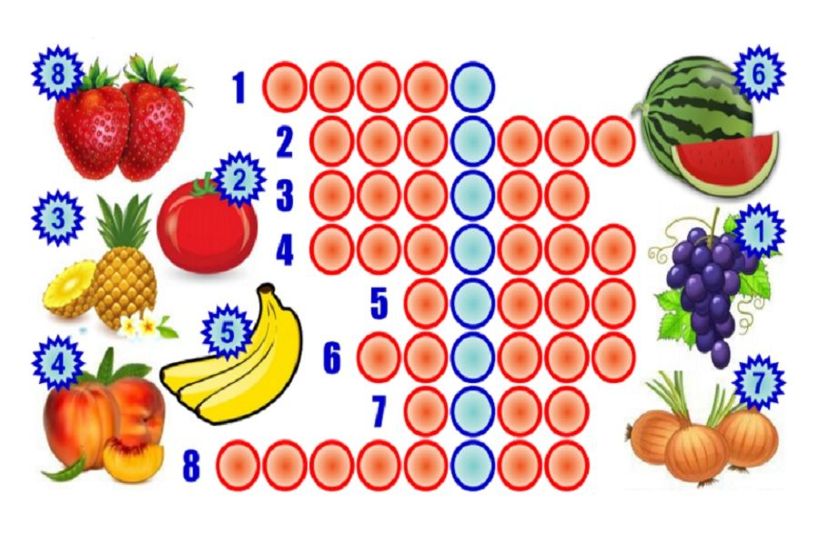

Slide 4
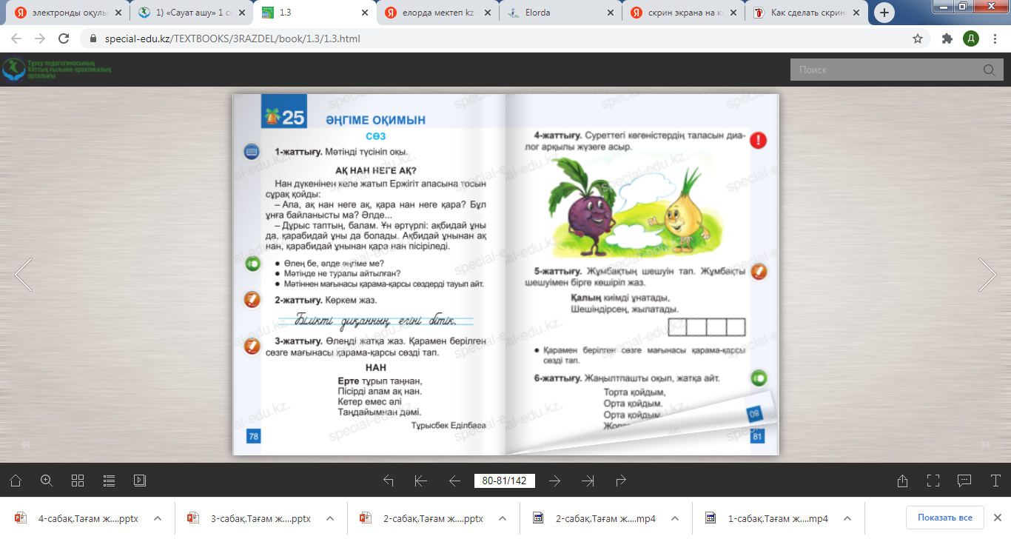
Сөз-дыбыстан құралады. Ол белгілі бір мағынаны білдіреді.

Slide 5
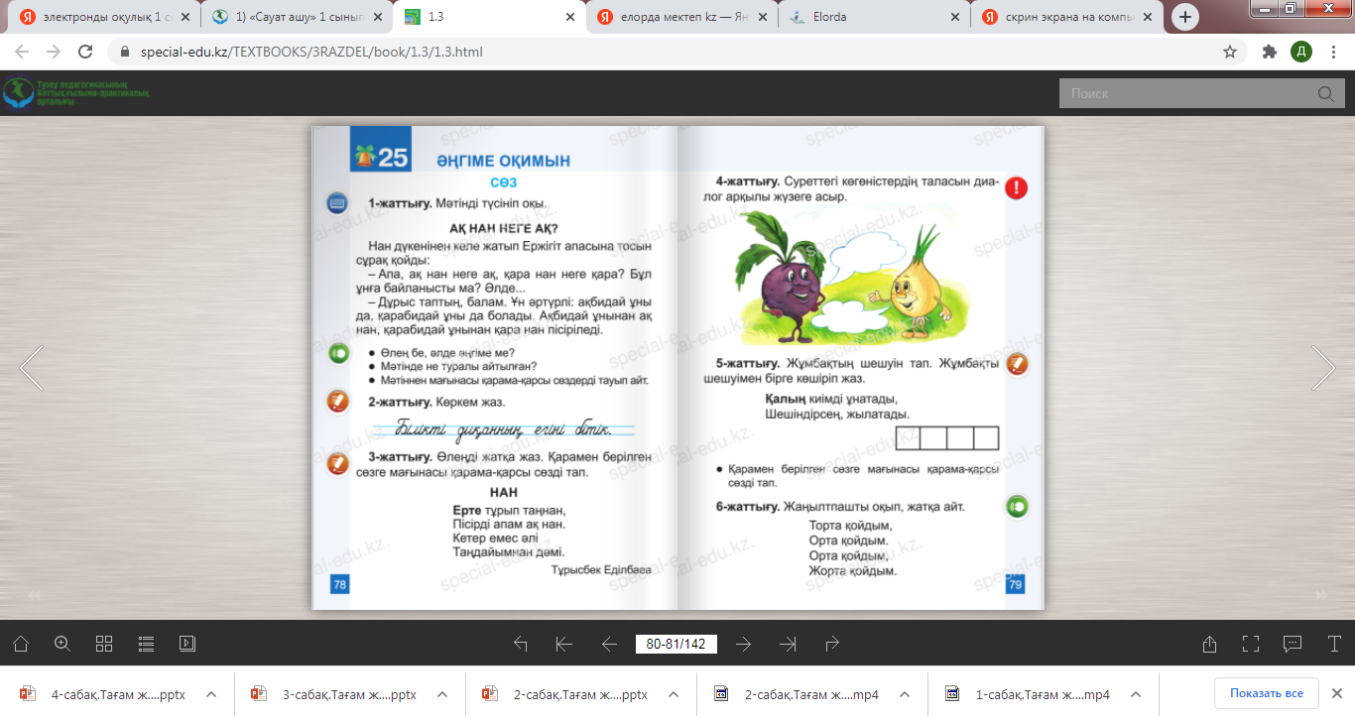
Дәптермен жұмыс
2-жаттығу. Көркем жаз
Білікті диқанның егіні бітік.

Slide 6
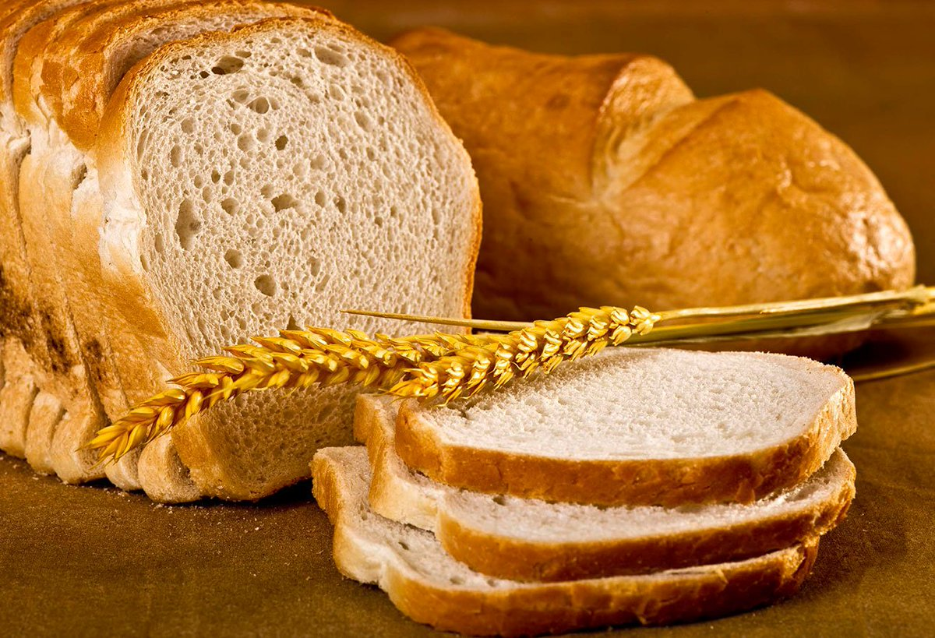
3-жаттығу. Өлеңді оқып, жатқа жаз.
Нан
Ерте тұрып таңнан,
Пісірдім ақ нан.
Таңдайымнан дәмі
Кетер емес әлі.

Slide 7
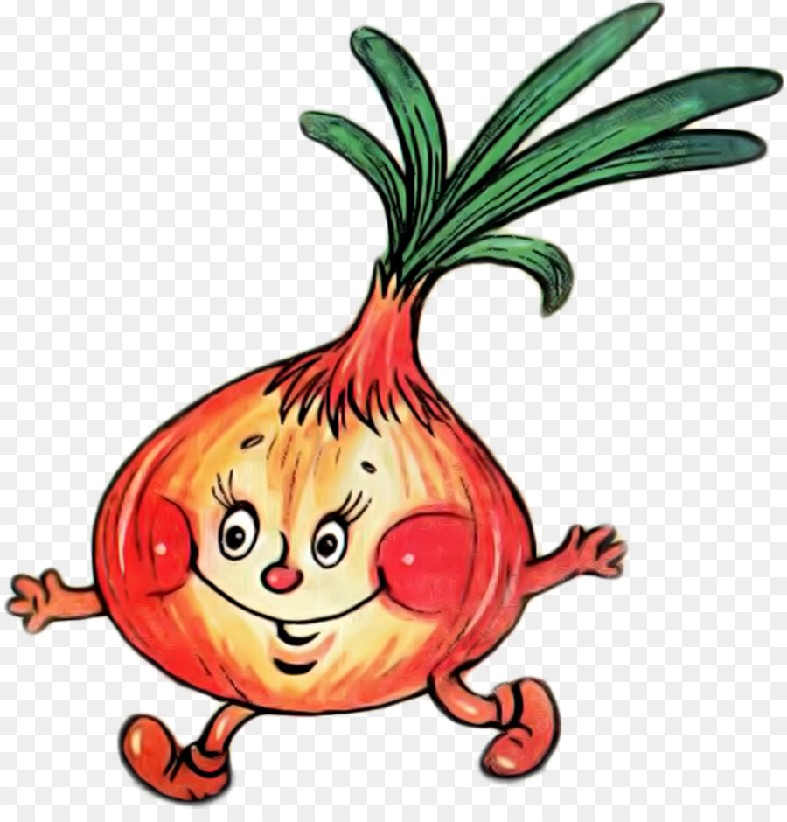
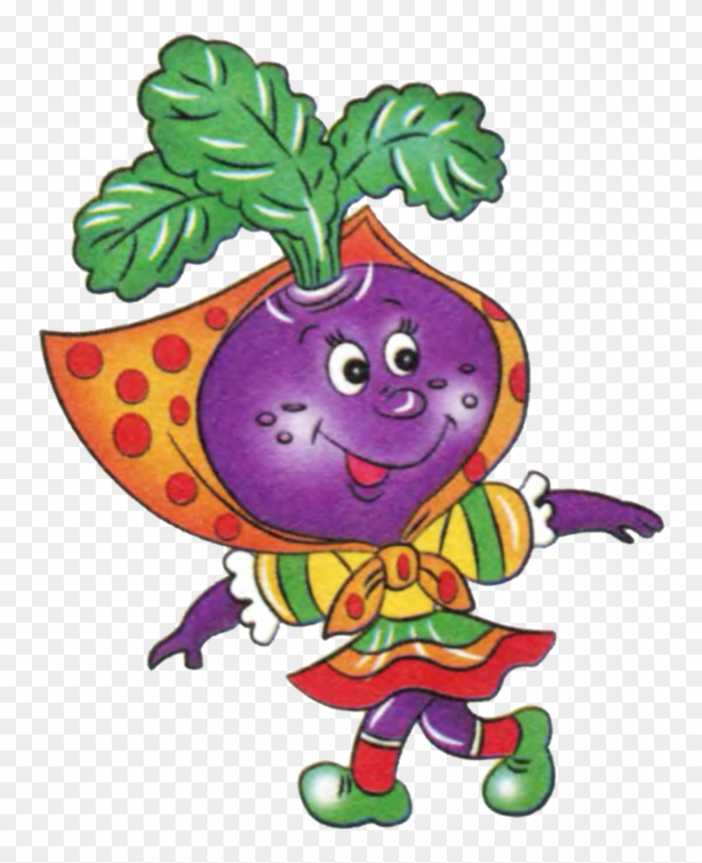
4-жаттығу. Суреттегі көкөністердің таласын диалог арқылы жүзеге асыр

Slide 8
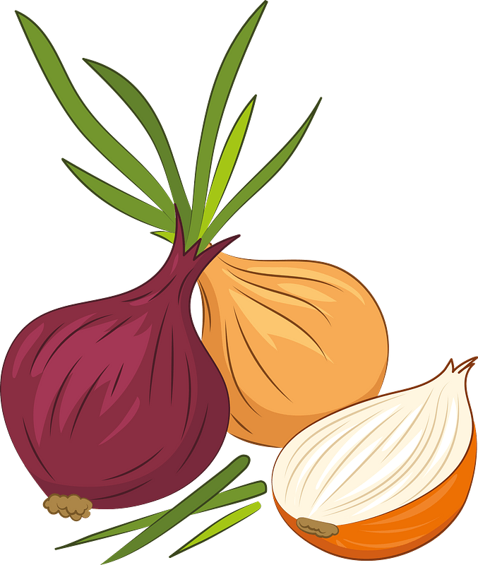

Slide 9
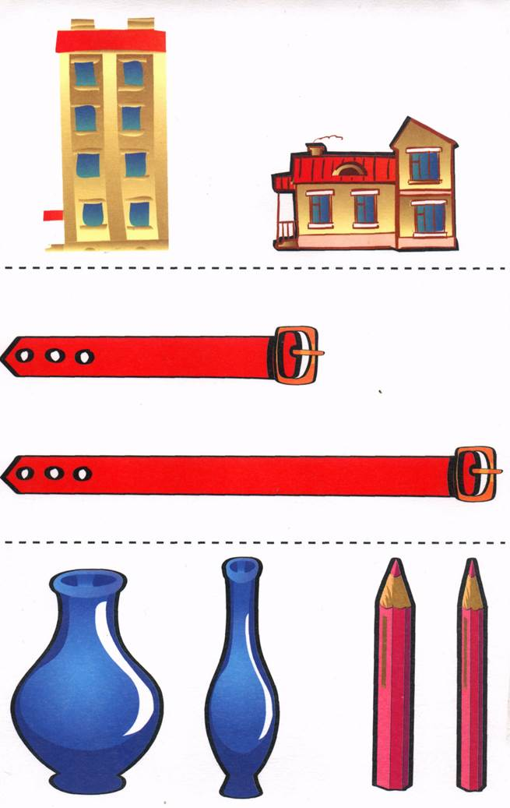
Сөздереге қарама-қарсы сөздерді тауып жаз
Қалың, ыстық, көп, бар, үлкен.

Slide 10
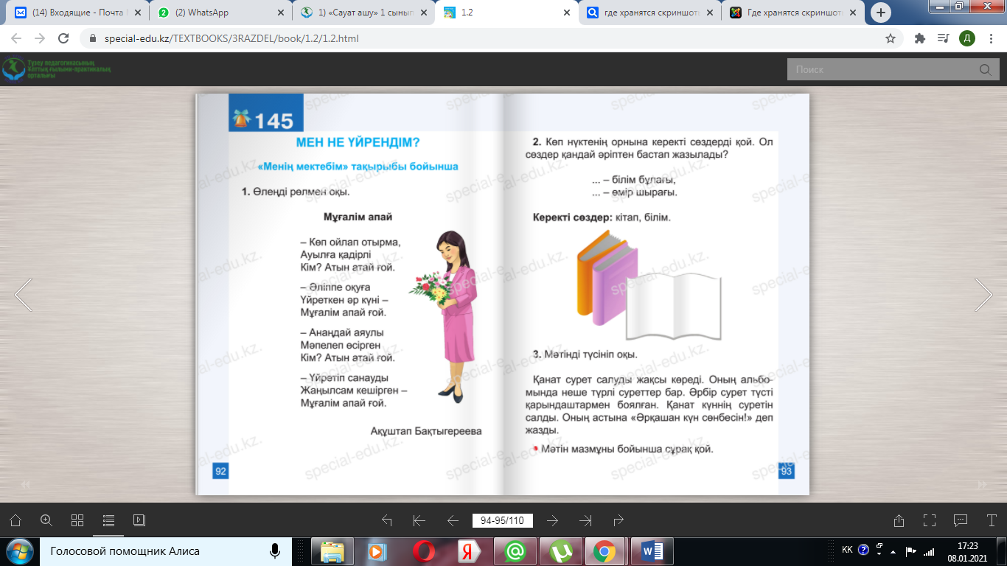
Тапсырма
Мәтін мазмұны бойынша сурет сал
Дескриптор: Сурет мәтін мазмұнына сай болуы тиіс

Slide 11
Бекіту сұрақтары:
- Сөз неден тұрады?
-Нан неден жасалады?
- «Білім-өмір шырағы» дегенді қалай түсінесің?

Slide 12


